Slide 1
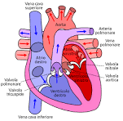
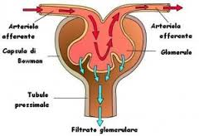
L’APPARATO CIRCOLATORIO & ESCRETORE
SCUOLA SECONDARIA DI I GRADO
I.C. «A. CUSTRA»
CLASSE IID
Baba Delia
De Luca Giulia
Petrilli Giuseppe
Vittozzi Francesco

Slide 2
INDICE:
-L’APPARATO CIRCOLATORIO
-LA CIRCOLAZIONE DEL SANGUE.1
-LA CIRCOLAZIONE DEL SANGUE.2
-IL SANGUE
-FUNZIONI DEL SANGUE
-LA STRUTTURA DEL CUORE
-L’APPARATO ESCRETORE
-COME FUNZIONA IL SISTEMA DI FILTRAGGIO
-I NOSTRI LAVORI
-CONCLUSIONE E RINGRAZIAMENTI

Slide 3
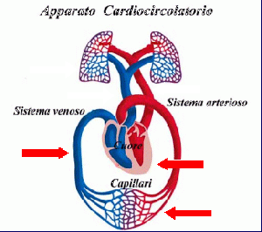
L’ APPARATO CIRCOLATORIO
Il sangue circola in un sistema chiuso di tubicini, i vasi sanguigni che si dividono in arterie, vene e capillari, ed è continuamente sospinto dal cuore, che funziona come una pompa. Cuore e vasi sanguigni formano l’apparato circolatorio, che svolge nel nostro corpo una funzione di trasporto.

Slide 4
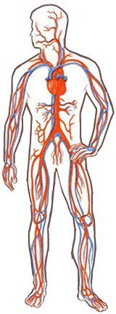
.
LA CIRCOLAZIONE DEL SANGUE.1
Il sangue proveniente dalla periferia del corpo passa per i polmoni, dove si arricchisce di ossigeno e cede all’aria l’anidride carbonica. Esso acquisisce le sostanze nutritive a livello dell’intestino e del fegato, che a loro volta le estraggono dal cibo che ingeriamo.

Slide 5
LA CIRCOLAZIONE DEL SANGUE.2
Il sangue attraversa i reni, che lo filtrano estraendone le sostanze di scarto, le quali vengono poi concentrate ed espulse tramite l’urina.
Le cellule acquisiscono, a livello dei capillari, le sostanze nutritive e l’ossigeno dal sangue al quale cedono l’anidride carbonica e altre sostanze di scarto del proprio metabolismo.

Slide 6
IL SANGUE
Il sangue è un fluido dalla composizione complessa, che circola nei vasi sanguigni di animali e uomini; più precisamente si tratta di un tessuto allo stato liquido.
Con il termine “sangue” si identifica generalmente quello di vertebrati, molluschi e crostacei, mentre i liquidi circolanti degli altri gruppi animali sono chiamati con nomi diversi.

Slide 7
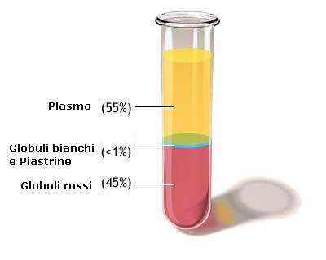
FUNZIONI DEL SANGUE
La funzione del sangue è di trasportare alle cellule l’ossigeno e le sostanze nutritive e di portare via dalle cellule l’anidride carbonica e i prodotti di rifiuto.

Slide 8
IL CUORE
Il motore della circolazione è il cuore, un muscolo involontario cavo situato al centro del torace leggermente a sinistra.
E’ divisa in due metà:quella superiore,più piccola si chiama atrio e quella più grande si chiama ventricolo

Slide 9
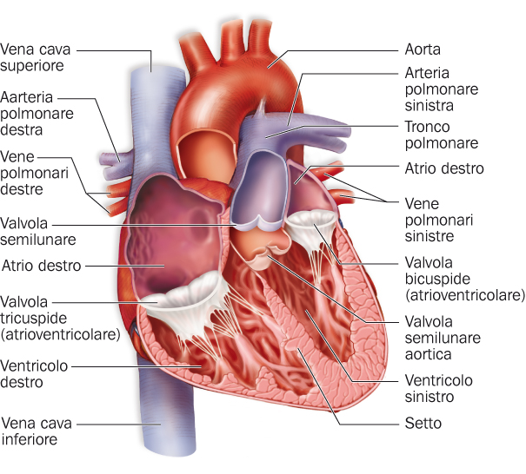
LA STRUTTURA DEL CUORE

Slide 10
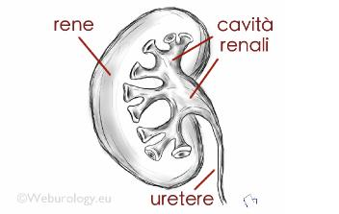
L’APPARATO ESCRETORE
L’apparato escretore, ha il compito di ripulire il sangue dai materiali di rifiuto. Il sangue viene filtrato nei reni in due fasi:
1.Ultrafiltrazione
2.Riassorbimento.
L’urina viene espulsa dalle vie urinarie, agli uretei, alla vescica e infine viene espulsa attraverso l’uretra.

Slide 11
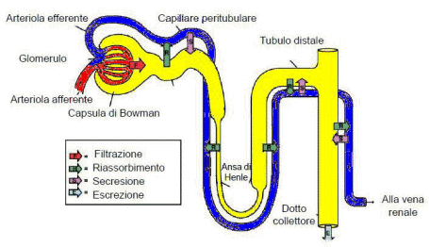
COME FUNZIONA IL SISTEMA DI FILTRAGGIO

Slide 12
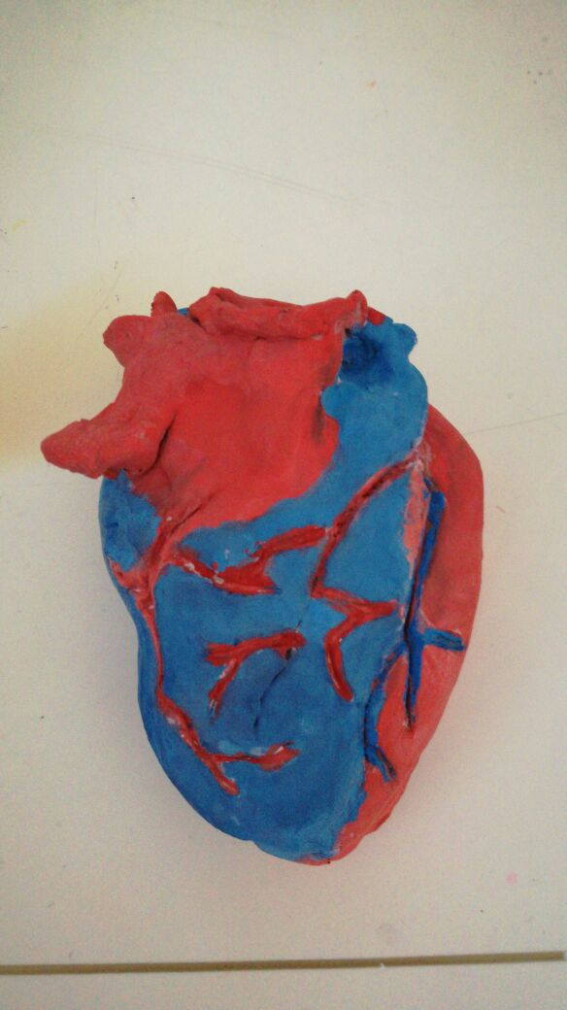
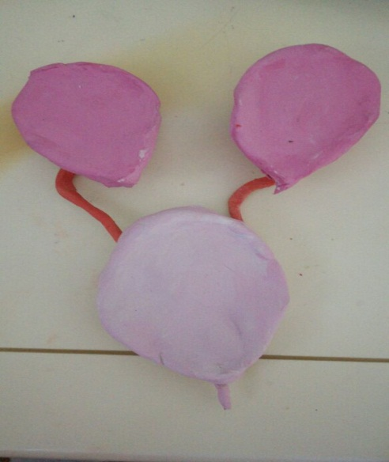
E PER FINIRE...
Ecco il nostro modellino sul cuore:
E quello sull’apparato escretore:
CLICCA QUI per vedere il nostro video.
SPERIAMO VI PIACCIA!!!

Slide 13
LAVORO realizzato da:
-BABA DELIA
-DE LUCA GIULIA
-PETRILLI GIUSEPPE
-VITTOZZI FRANCESCO
Grazie per l’attenzione
2D
A.S. 2016-2017

